Slide 1
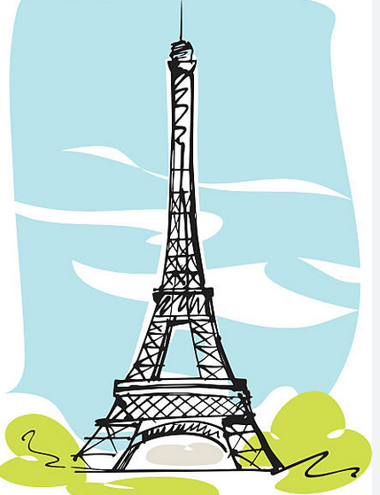
COLLEGE DE KERATEA
Bonjour
et
bienvenue!

Slide 2
Μπορεί να νομίζεις πως ξέρεις ελάχιστα πράγματα για τη Γαλλία:
Ότι είναι μια χώρα στα δυτικά της Ευρώπης, με πρωτεύουσα το Παρίσι.
Για να δούμε, έτσι είναι;

Slide 3
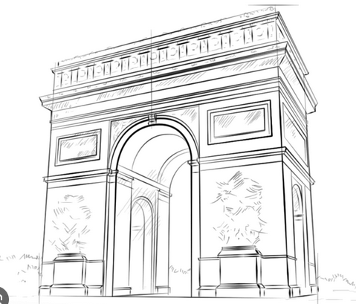
Για ρίξε μια ματιά στις παρακάτω λέξεις.
Καταλαβαίνεις κάποιες από αυτές;

Slide 4
Alphabet | Musique | Tarte | Crêpe
Crème | Soupe | Manucure | Maquillage
Salon | Disque | Cinéma | Jambon
Café | Croissant | Accessoire | Chocolat
Porte-bagages | Ascenseur | Sandales | Miel
Orange | Caramel | Bijoux | Maillot
Cravate | Pantalon | Collier | Bleu
Mauve | Opéra | Guitare | Costume

Slide 5
Αυτές τις λέξεις θα τις λέμε
mots transparents
(διάφανες λέξεις).
Καταλαβαίνεις γιατί;

Slide 6
Για δες και εδώ…
Αναγνωρίζεις κάποιες λέξεις;

Slide 7
La Tour Eiffel | L’Arc de Triomphe | Le Louvre
Napoléon Bonaparte | Astérix et Obélix | Le Petit Nicolas
Le Petit Prince | Citroën, Peugeot , Renault | Eurodisney
Dior | Lacoste | Louis Vuitton
Vichy | Clinique | Bourjois
La mode | Les cosmétiques | Les parfums
Les fromages | Zaz | Stromae
Indila | Edith Piaf | Slimane

Slide 8
Για το μάθημα των Γαλλικών θα χρειαστείς:
Ένα μεγάλο τετράδιο (Α4) με 80-100 σελίδες και χοντρό εξώφυλλο.
Το τετράδιο αυτό θα το έχεις και τα 3 χρόνια στο Γυμνάσιο

Slide 9
2. Ένα λεπτό ντοσιέ με 20 διαφάνειες και 20 φύλλα ντοσιέ.
Δεν θα πρέπει να ξεχνάς ΠΟΤΕ το τετράδιο και το ντοσιέ σου, όταν έχουμε μάθημα.

Slide 10
Διεύθυνση eclass:
https://eclass.sch.gr/
Μπορείς να επικοινωνείς μαζί μου για απορίες στο μέιλ μου: deporfanidou@yahoo.gr

Slide 11
Σου εύχομαι
ΚΑΛΗ ΑΡΧΗ
και
ΚΑΛΗ ΠΡΟΟΔΟ

